Slide 1





Лучшие практики создания объектов с применением механизмов государственно-частного партнерства в Ханты-Мансийском автономном округе - Югре

Slide 2
Объекты, введённые в эксплуатацию
В сфере образования
В сфере физической культуры и спорта
Инвестиции
7,1 млрд руб
4 объекта
Инвестиции
0,3 млрд руб
5 объектов
Средняя общеобразовательная школа в п. Солнечный в Сургутского района
Средняя общеобразовательная школа, пгт. Нижнесортымский Сургутского района
Средняя школа на 1056 учащихся в микрорайоне Учхоз города Ханты-Мансийска
Общеобразовательная школа на 1125 учащихся в квартале №25 г. Нижневартовска
Средняя общеобразовательная школа № 9 в микрорайоне 39 г. Сургута. Блок 2.
Спортивный комплекс с универсальным игровым залом и крытый хоккейный корт в с.п. Лямина Сургутского района
Спортивный комплекс с универсальным игровым залом в с.п. Русскинская Сургутского района
Крытый хоккейный корт в с.п. Русскинская Сургутского района
В сфере жилищно-коммунального хозяйства и городской среды
Инвестиции
0,2 млрд руб
3 объекта
Благоустройство набережной реки Окуневка в пгт. Излучинск Нижневартовского района
Наружное освещение городского округа города Лангепаса
Объекты, предназначенные для наружного: уличного и внутриквартального (дворового) освещения территории муниципального образования города Пыть-Яха
В сфере экологии
1 объект
Инвестиции
1,5 млрд руб
КМП ТКО для г. Нефтеюганск, Пыть-Ях, поселений Нефтеюганского района
В сфере здравоохранения
В сфере транспортной инфраструктуры
Инвестиции
0,2 млрд руб
Инвестиции
0,3 млрд руб
1 объект
1 объект
- Сургутский окружной клинический центр охраны материнства и детства
Автомобильная дорога в муниципальном образовании городской округ Сургут
2

Slide 3
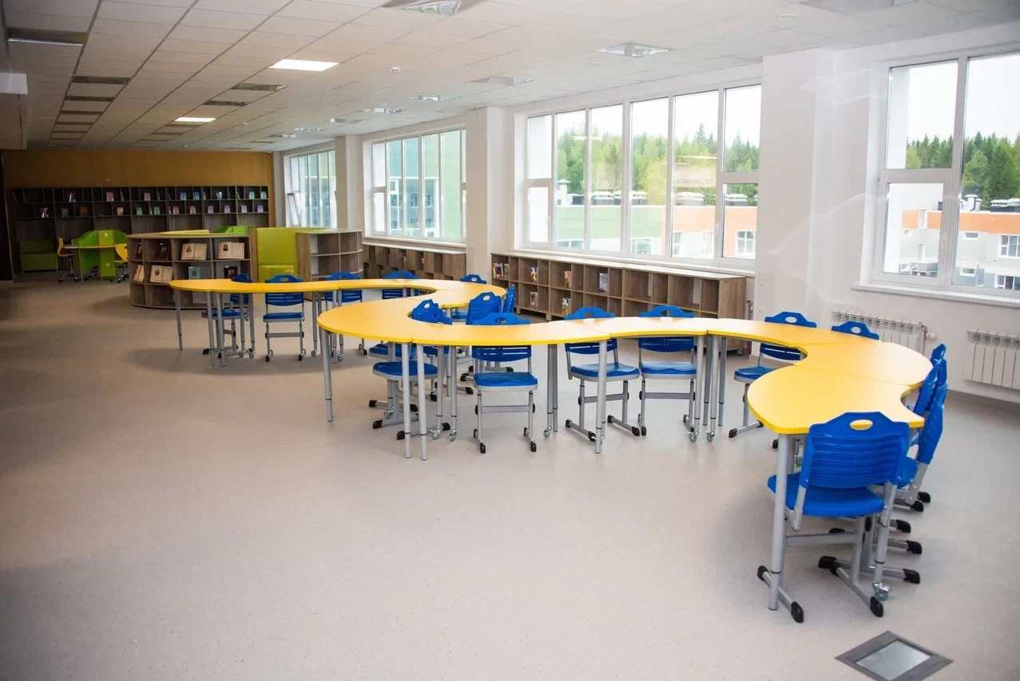
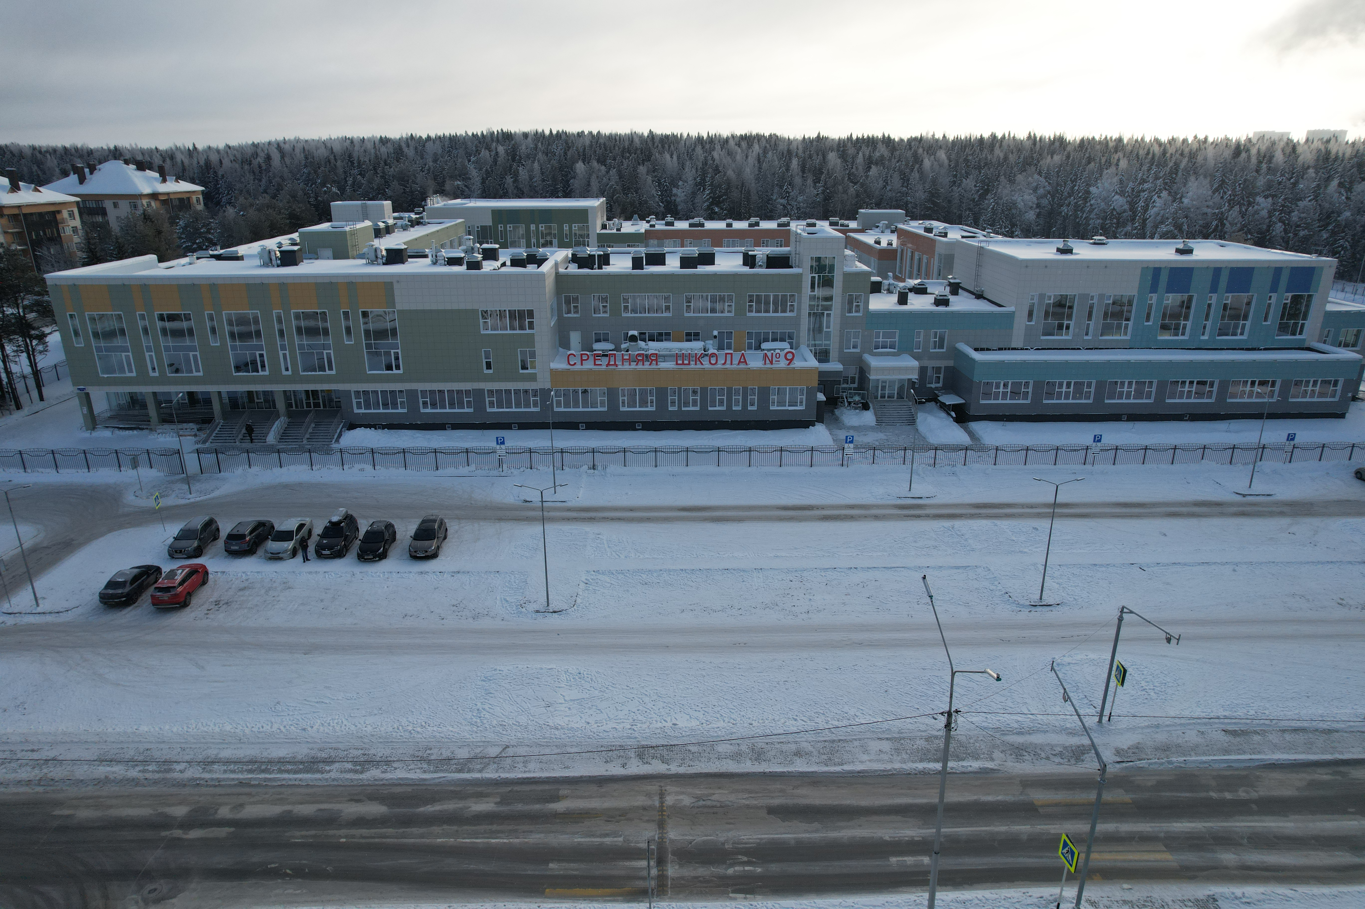
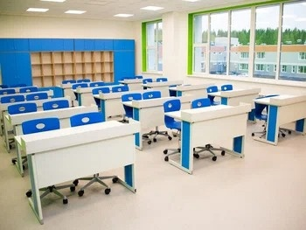
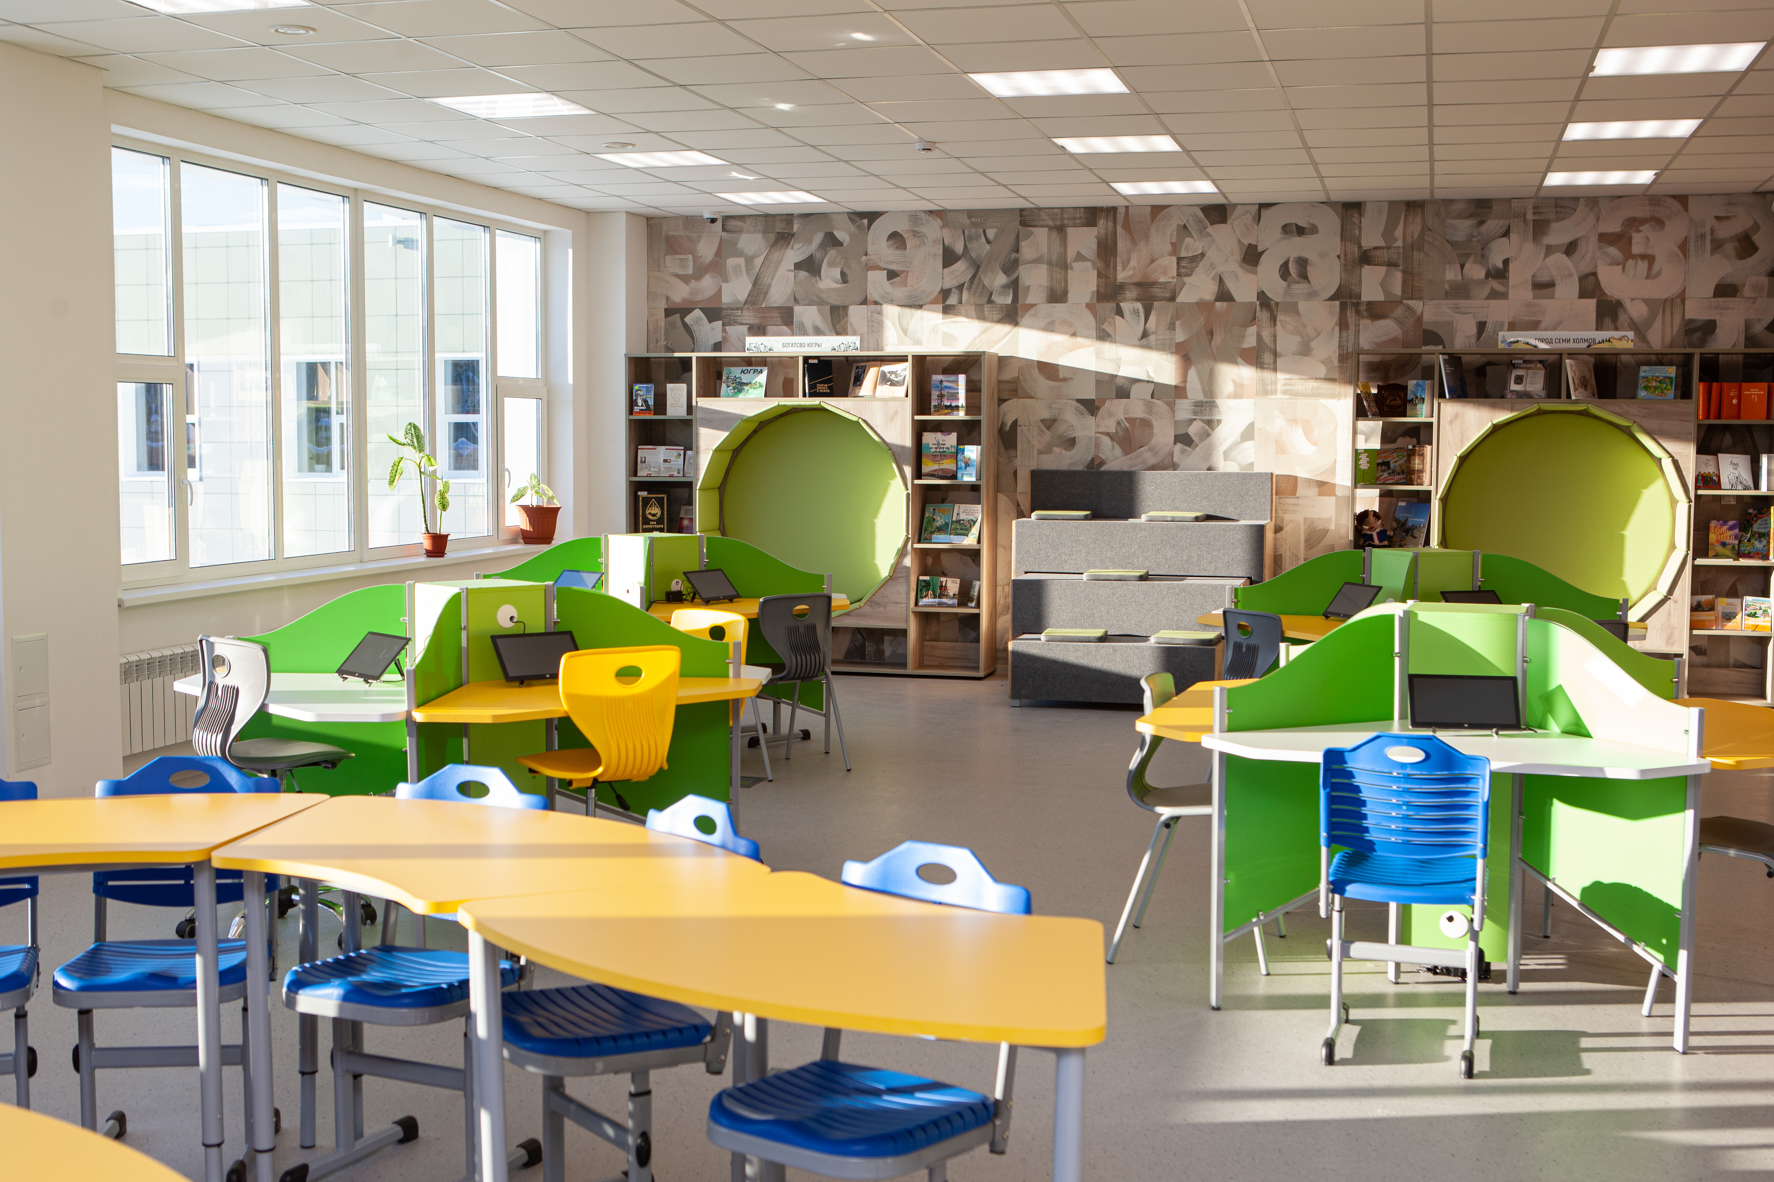
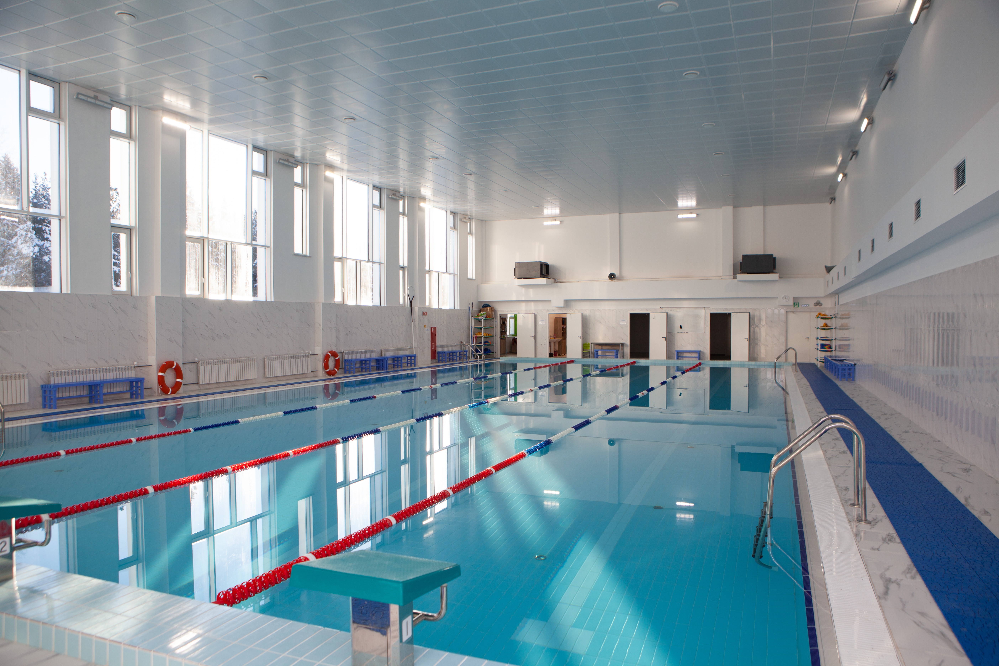
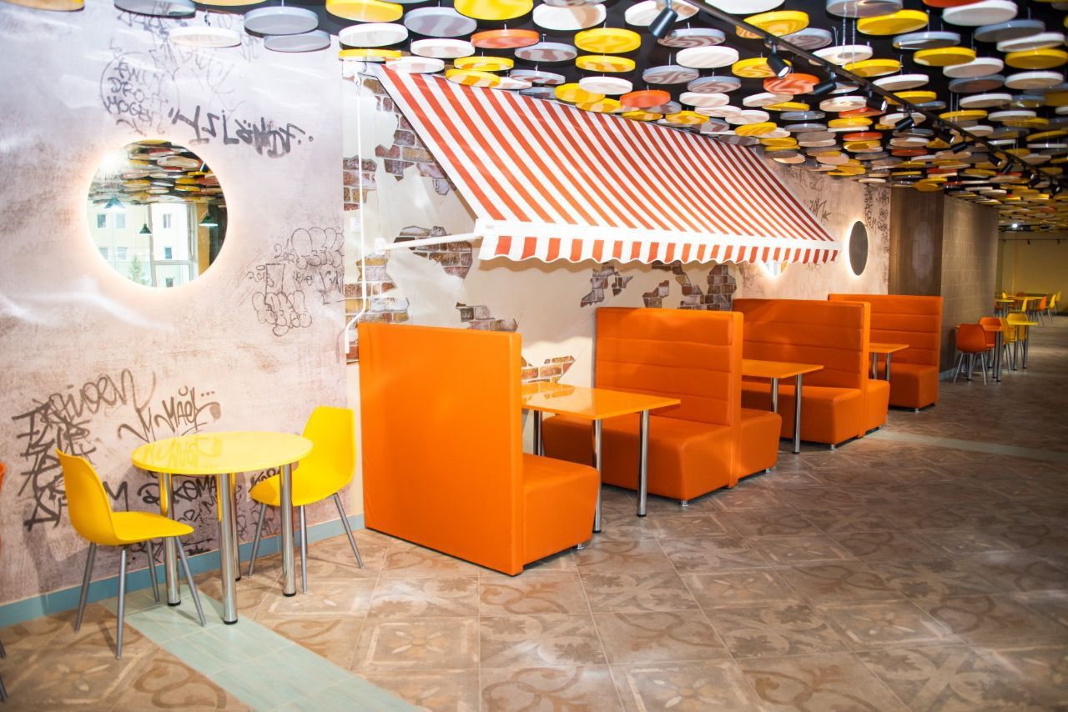

Школа № 9 в мкр. Учхоз, г. Ханты-Мансийск
29.08.2022
Введен в эксплуатацию
1056
мест
Мощность объекта
(количество мест)
1,653
млрд руб.
Объем инвестиций
8 лет
Срок соглашения
Кап грант
Инвест платёж
Субсидия на проценты
Операционный платёж
Механизм платежей
Школа оснащена бассейном 25 м, лабораториями искусств, кабинетами проектно-исследовательской деятельности, универсальными спортивными сооружениям
3

Slide 4
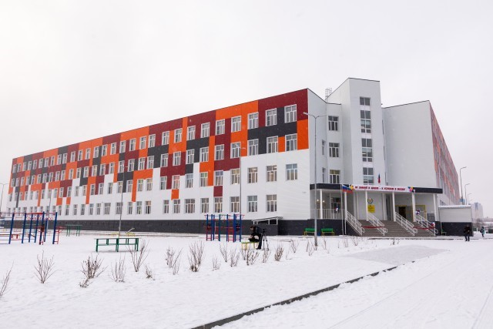
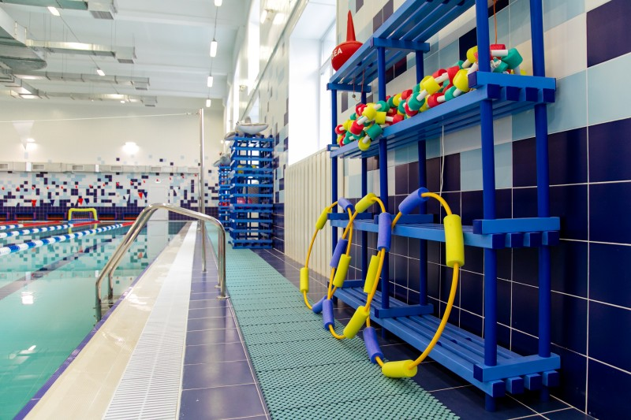
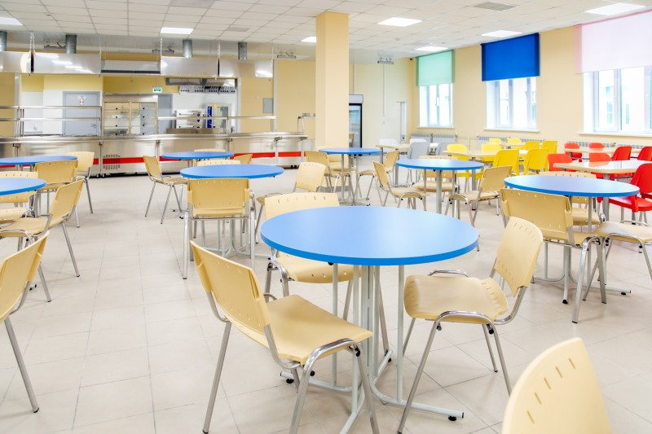
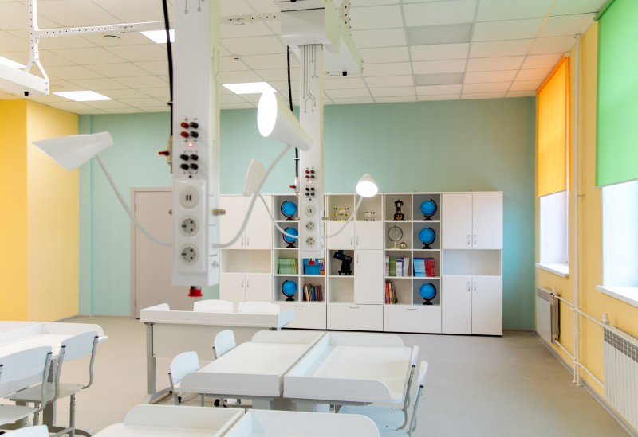
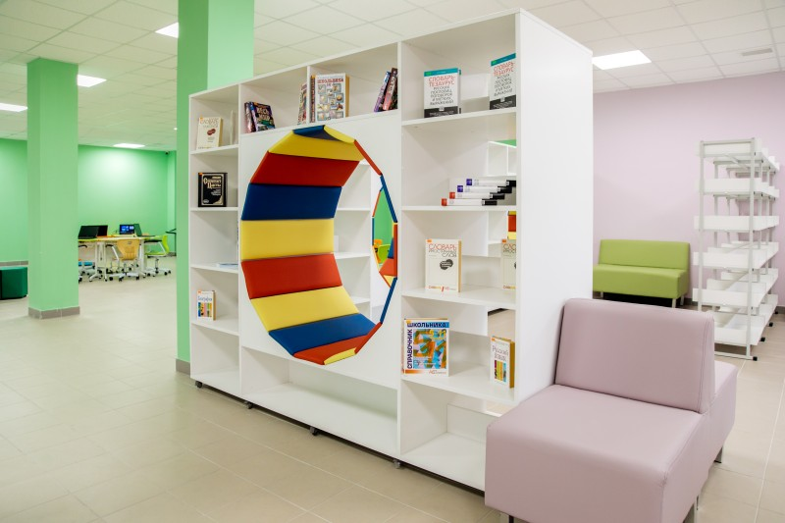
Средняя общеобразовательная школа в п. Солнечный Сургутский район
08.08.2022
Введен в эксплуатацию
1100
мест
Мощность объекта
(количество мест)
1,497
млрд руб.
Объем инвестиций
8 лет
Срок соглашения
Кап грант
Инвест платёж
Субсидия на проценты
Операционный платёж
Механизм платежей
Школа возведена по современному проекту: обустроенные классы, цифровые лаборатории, столовая на 340 посадочных мест, библиотека, спортзалы, конференц-зал, бассейн
4

Slide 5
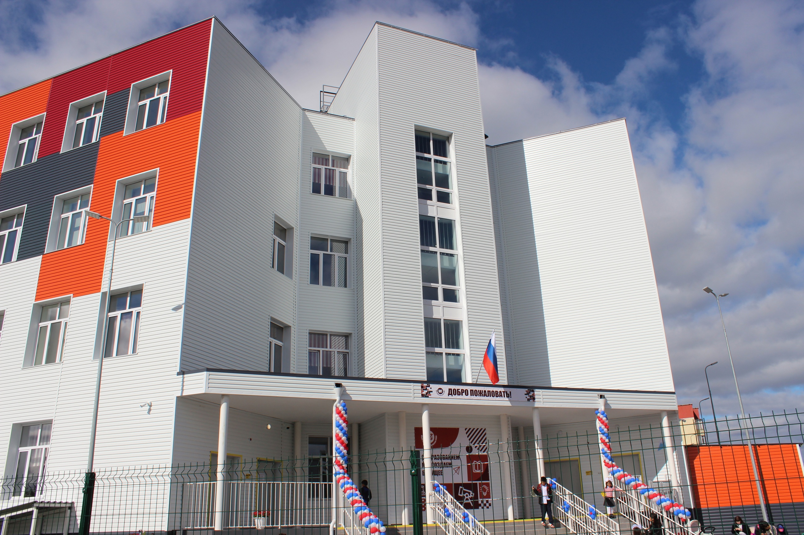
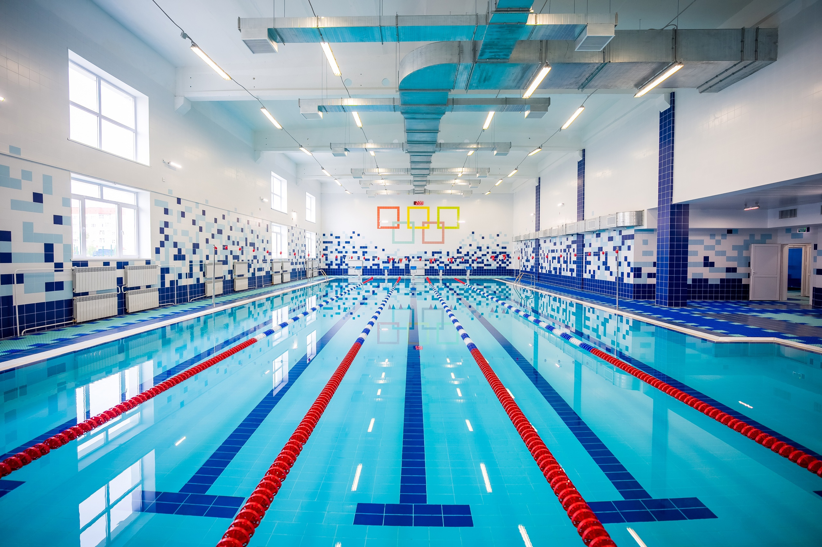
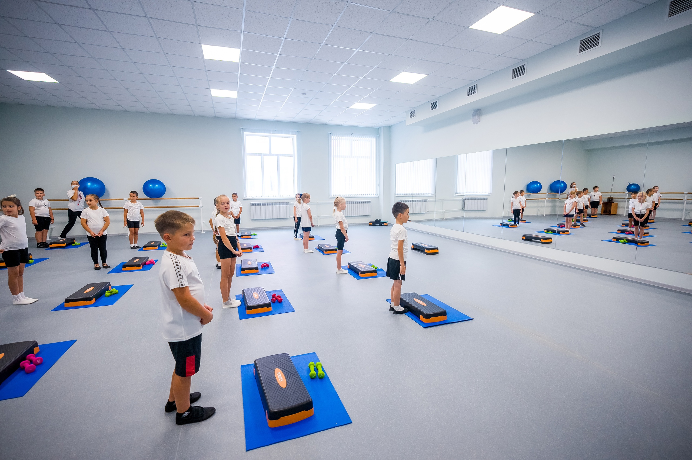
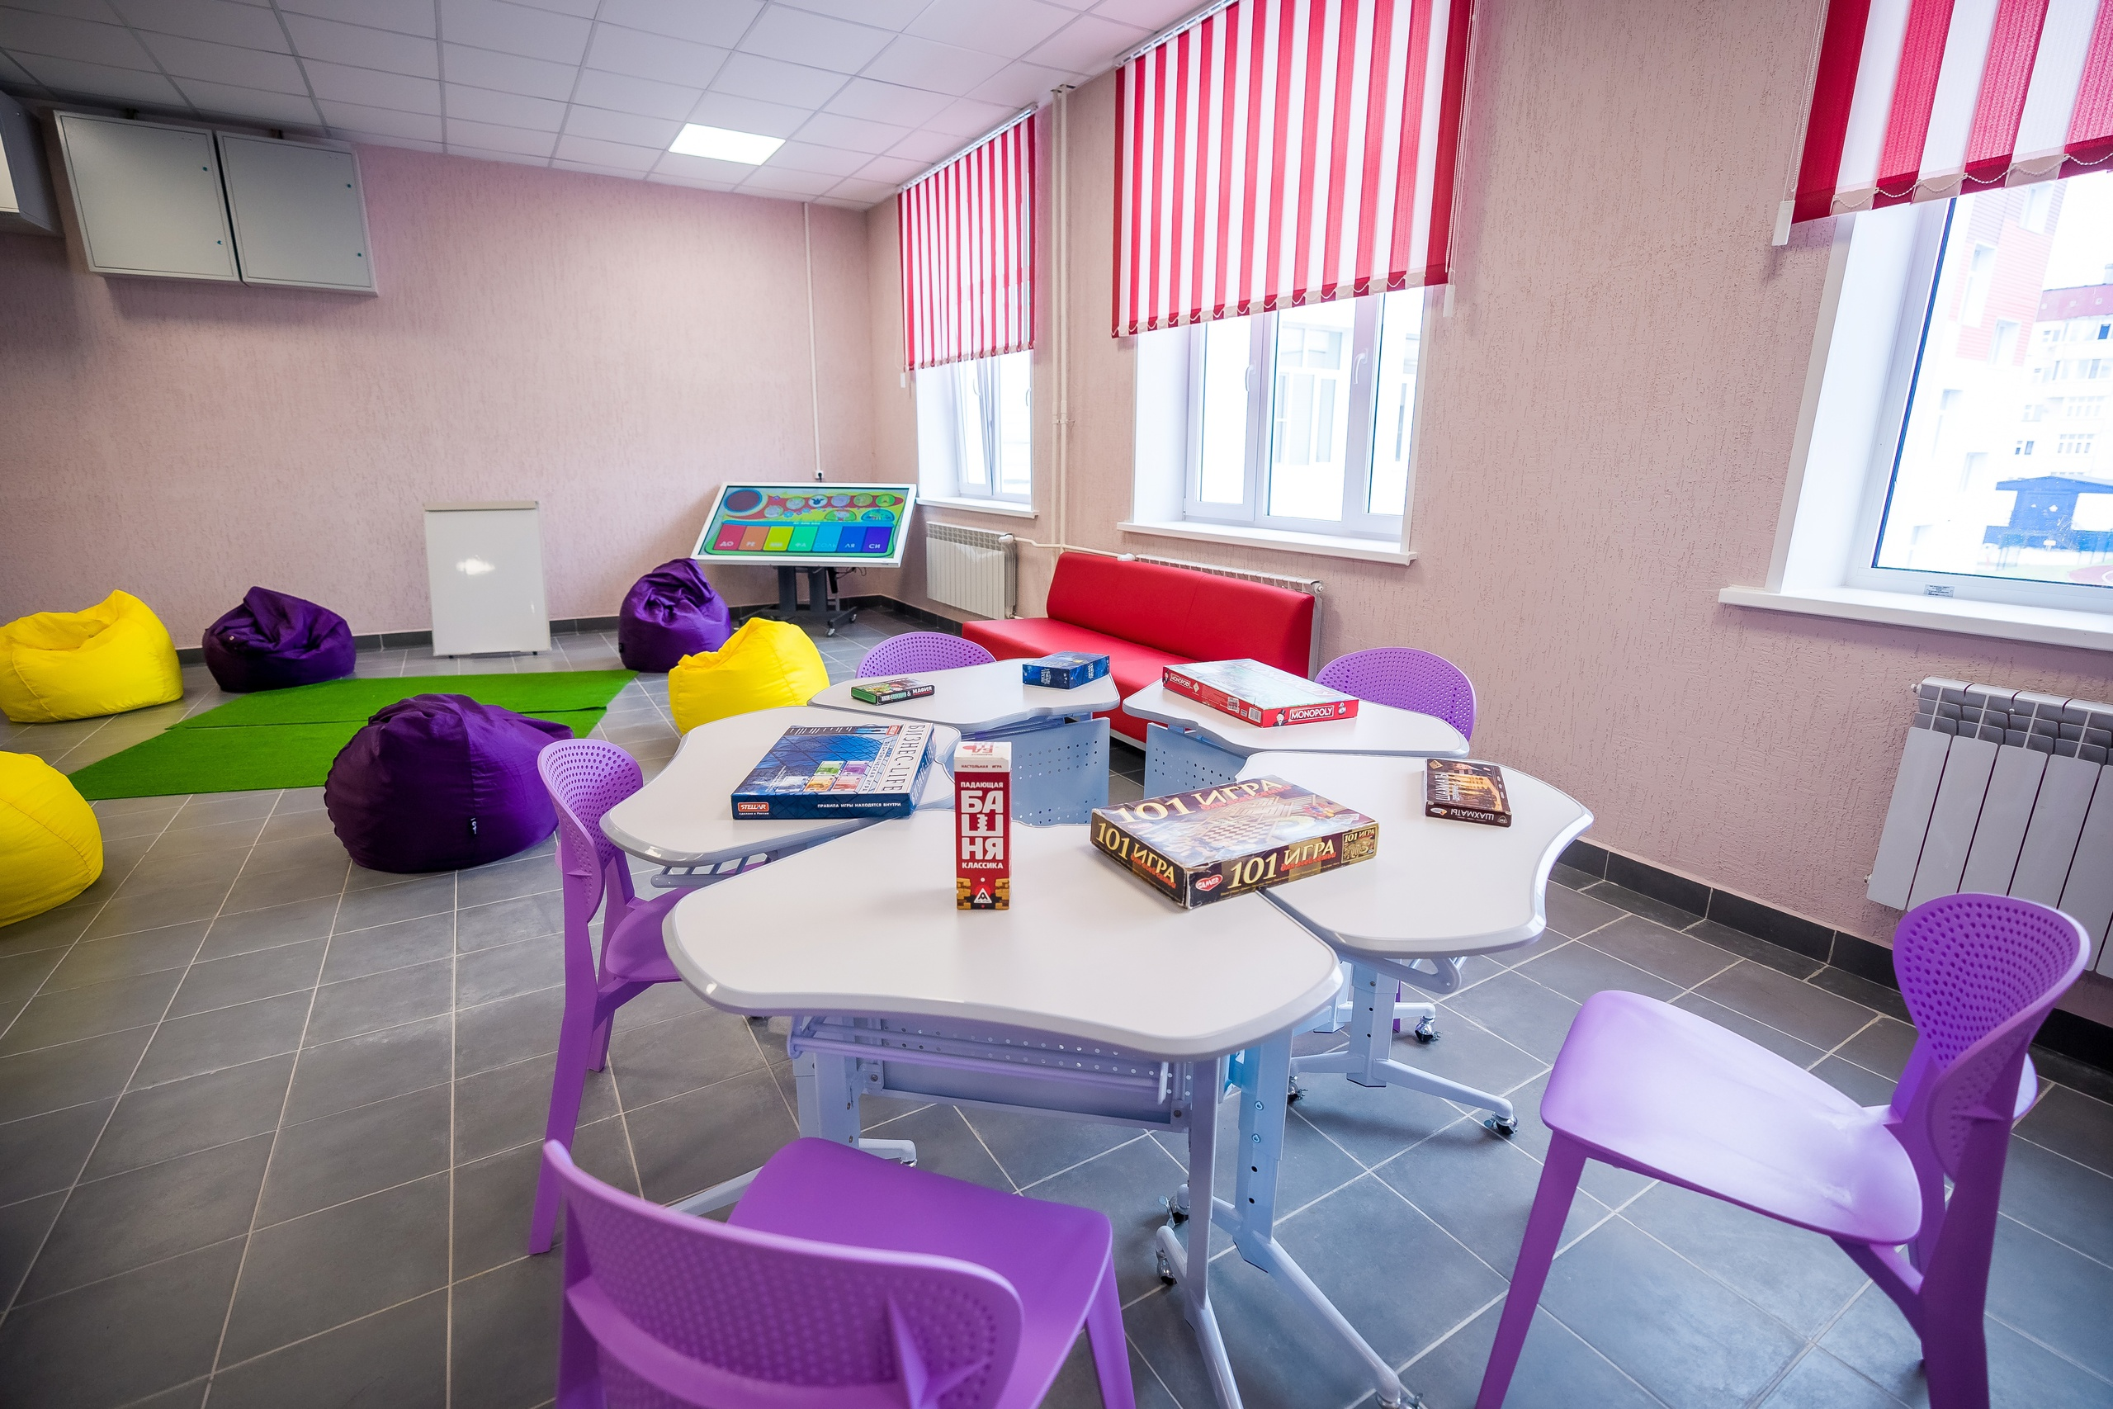
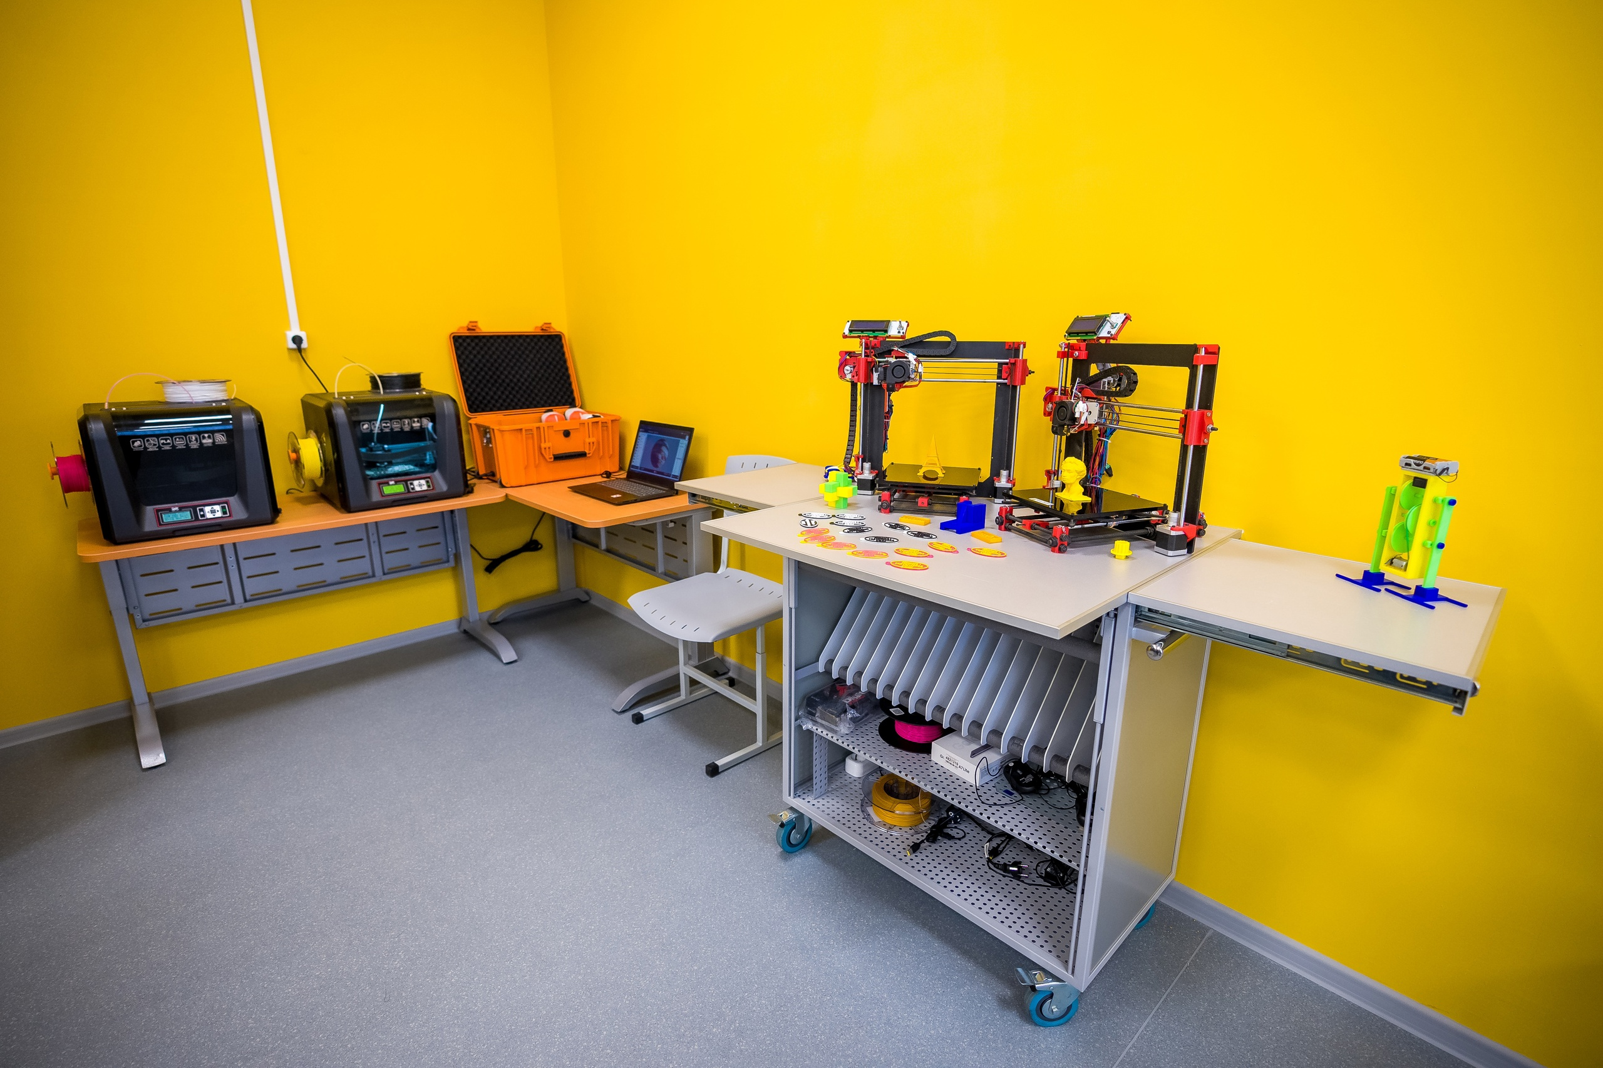
Средняя общеобразовательная школа в п. Нижнесортымский Сургутский район
08.08.2022
Введен в эксплуатацию
1100
мест
Мощность объекта
(количество мест)
1,392
млрд руб.
Объем инвестиций
8 лет
Срок соглашения
Кап грант
Инвест платёж
Субсидия на проценты
Операционный платёж
Механизм платежей
Школа возведена по современному проекту: лаборатории инженерно-технической и естественно-научной направленности, студия дизайна, три спортзала, хореографический класс и 25-метровый бассейн
5

Slide 6
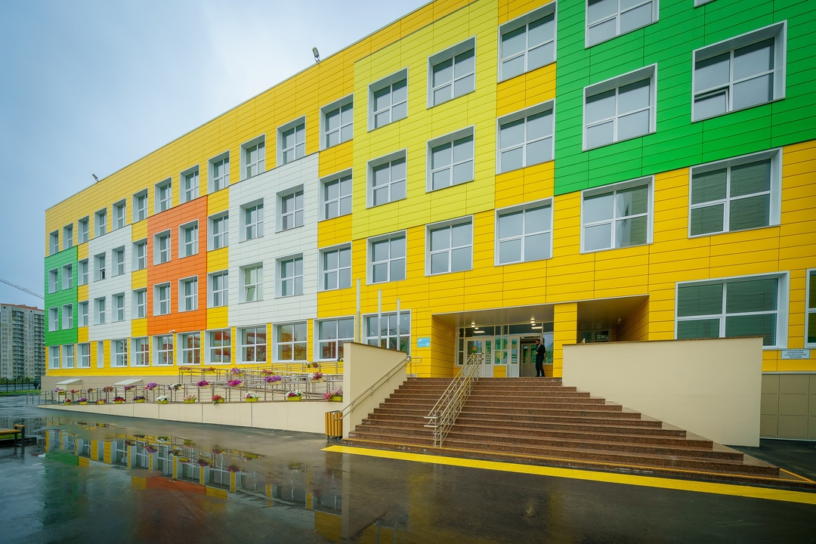
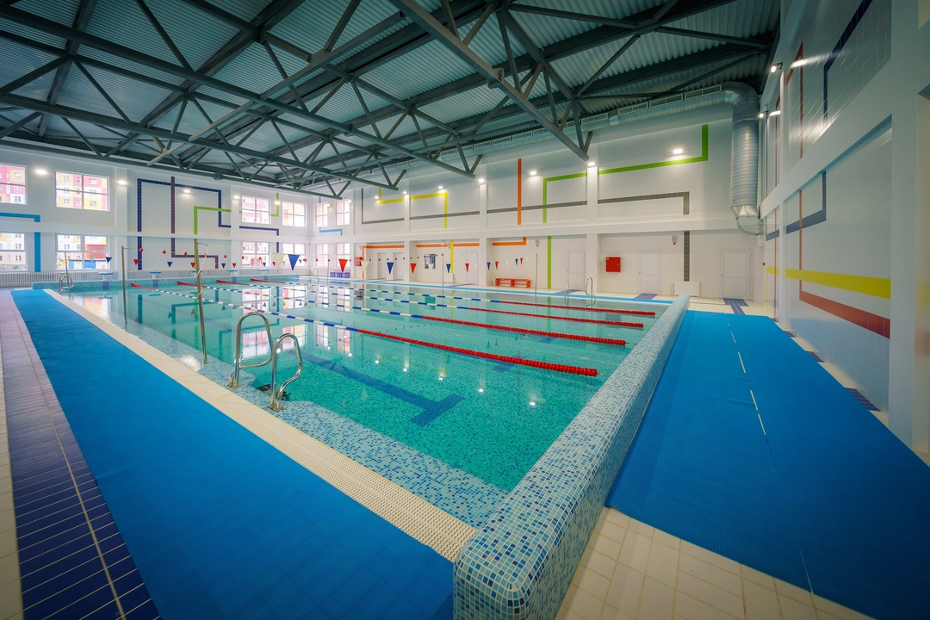
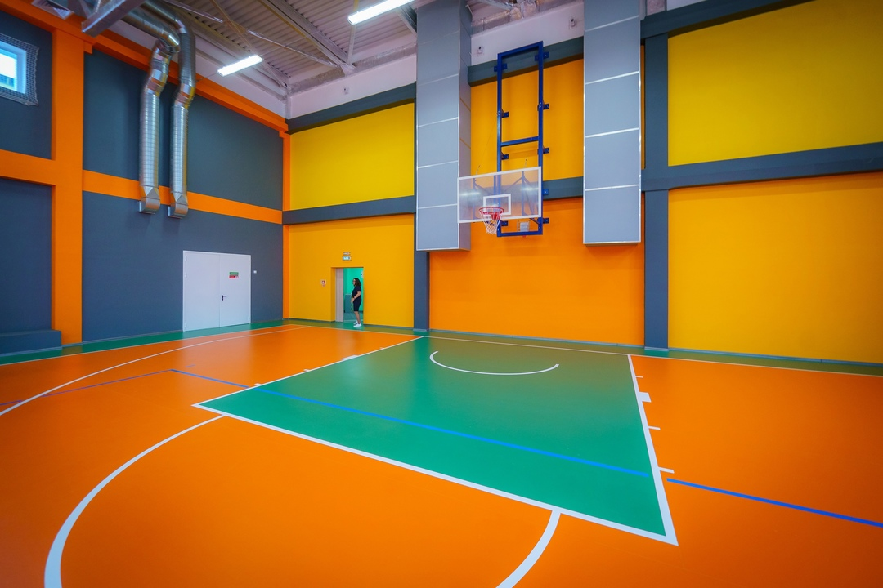
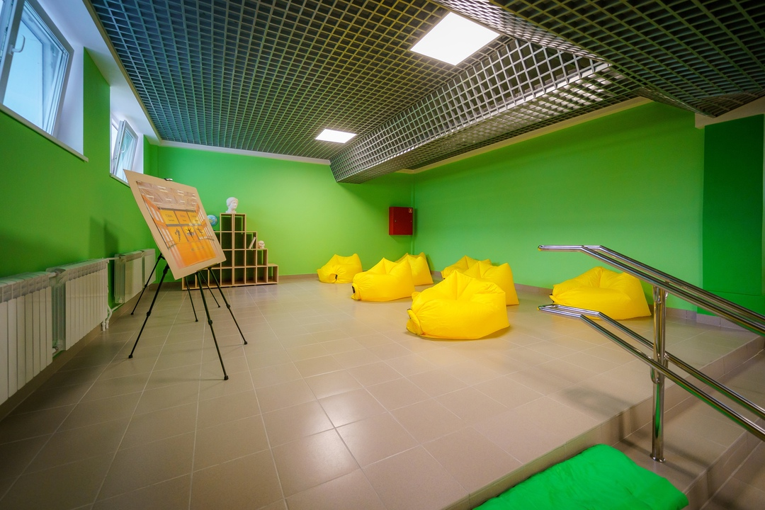
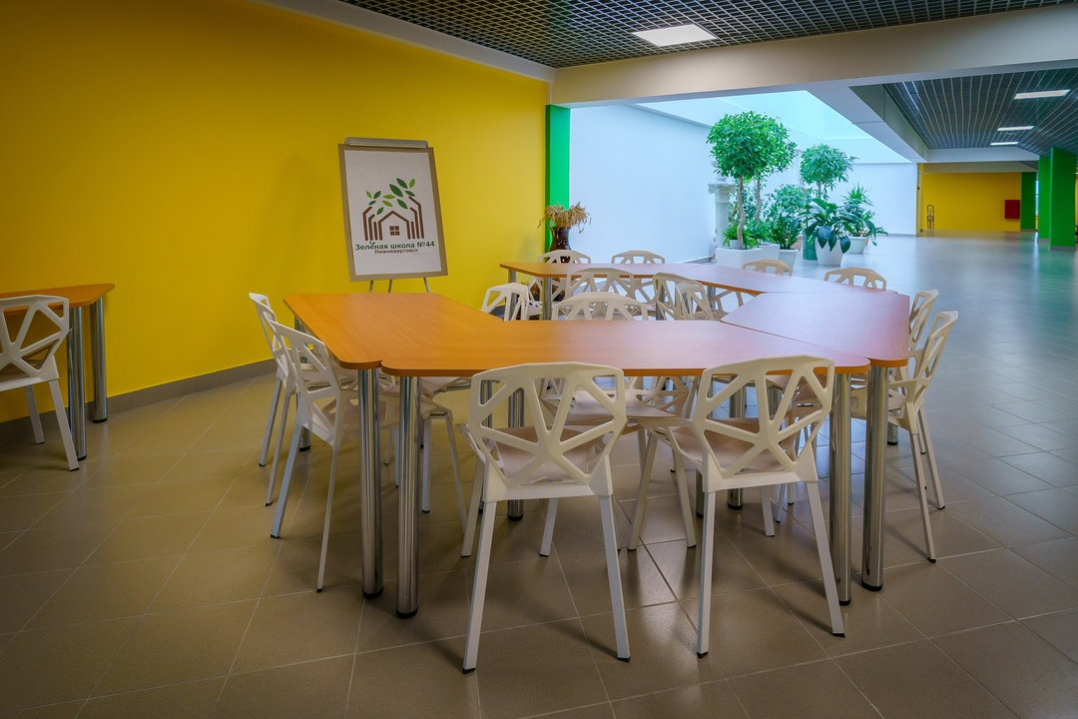
Средняя общеобразовательная школа в квартале №25 г. Нижневартовска
19.06.2023
Введен в эксплуатацию
1125
мест
Мощность объекта
(количество мест)
1,700
млрд руб.
Объем инвестиций
22
тыс. м2
Площадь здания
8 лет
Срок соглашения
Кап грант
Инвест платёж
Субсидия на проценты
Операционный платёж
Механизм платежей
Бассейн, спортивные и хореографические залы, лаборатории и классы робототехники, музыки, столовая на 600 мест
4 блока
6

Slide 7
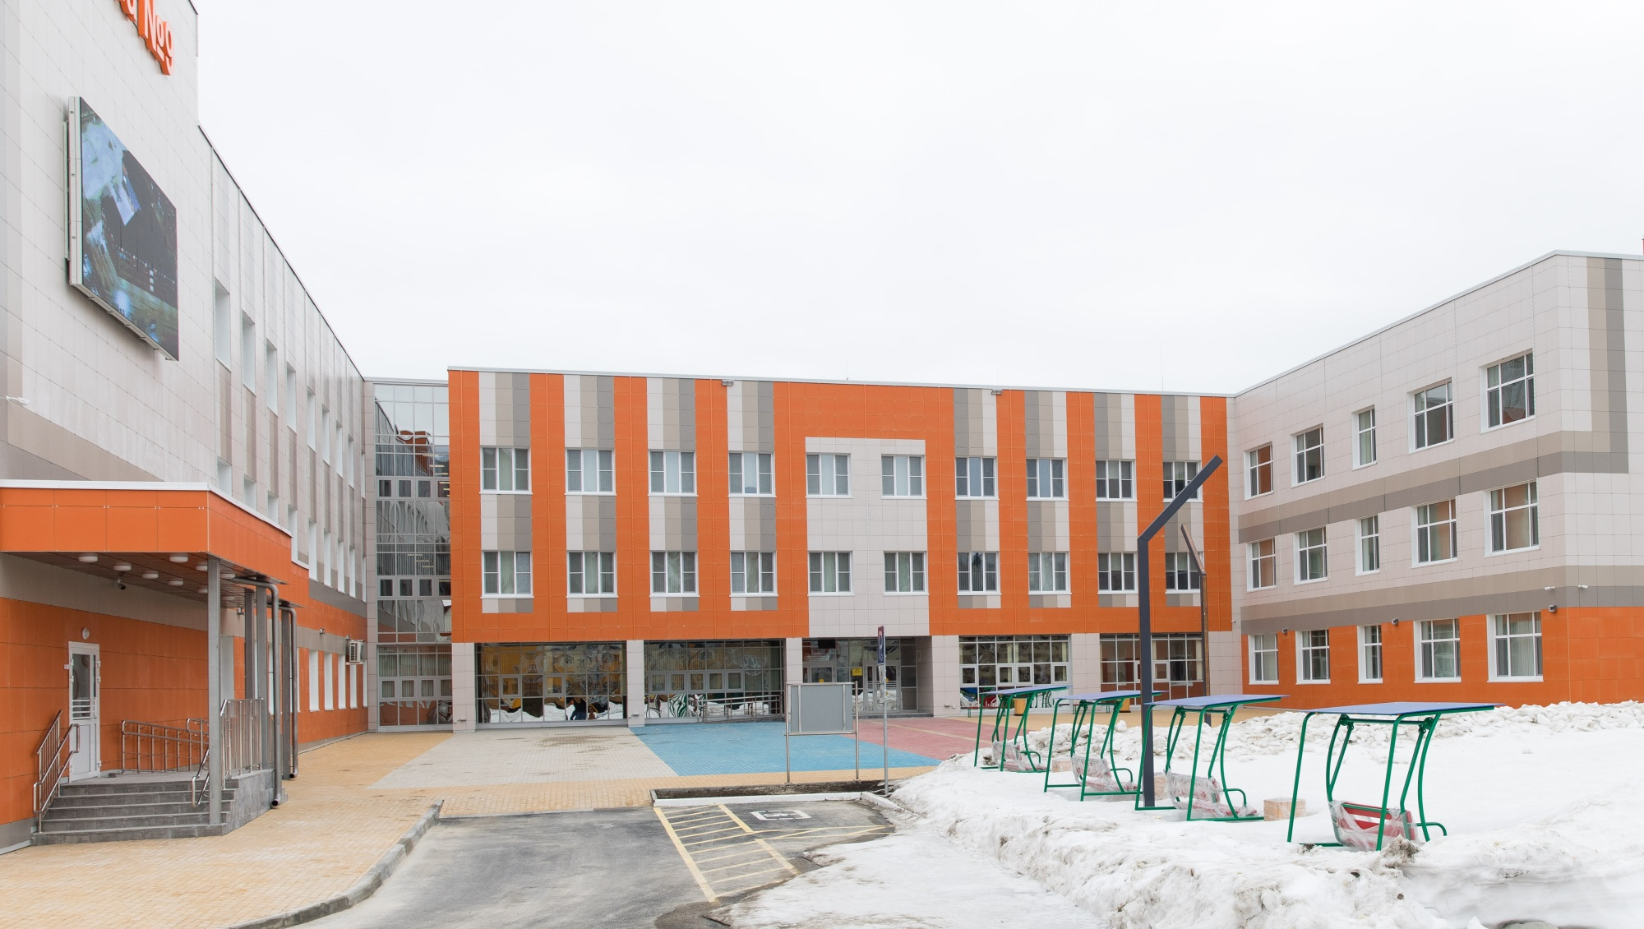
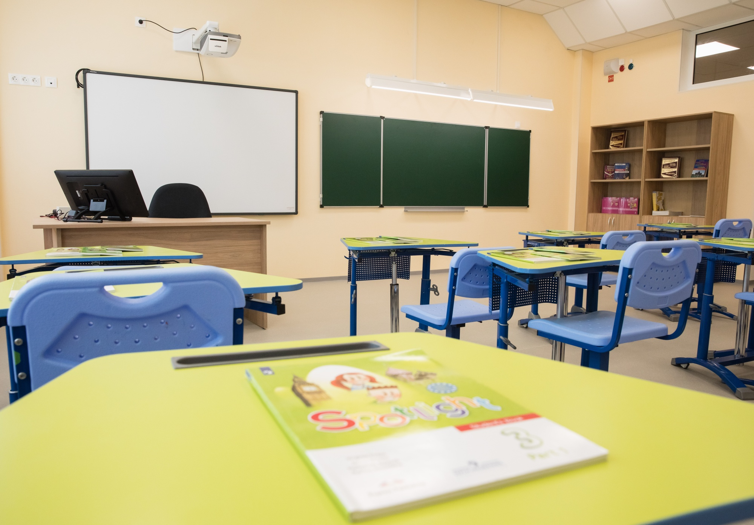
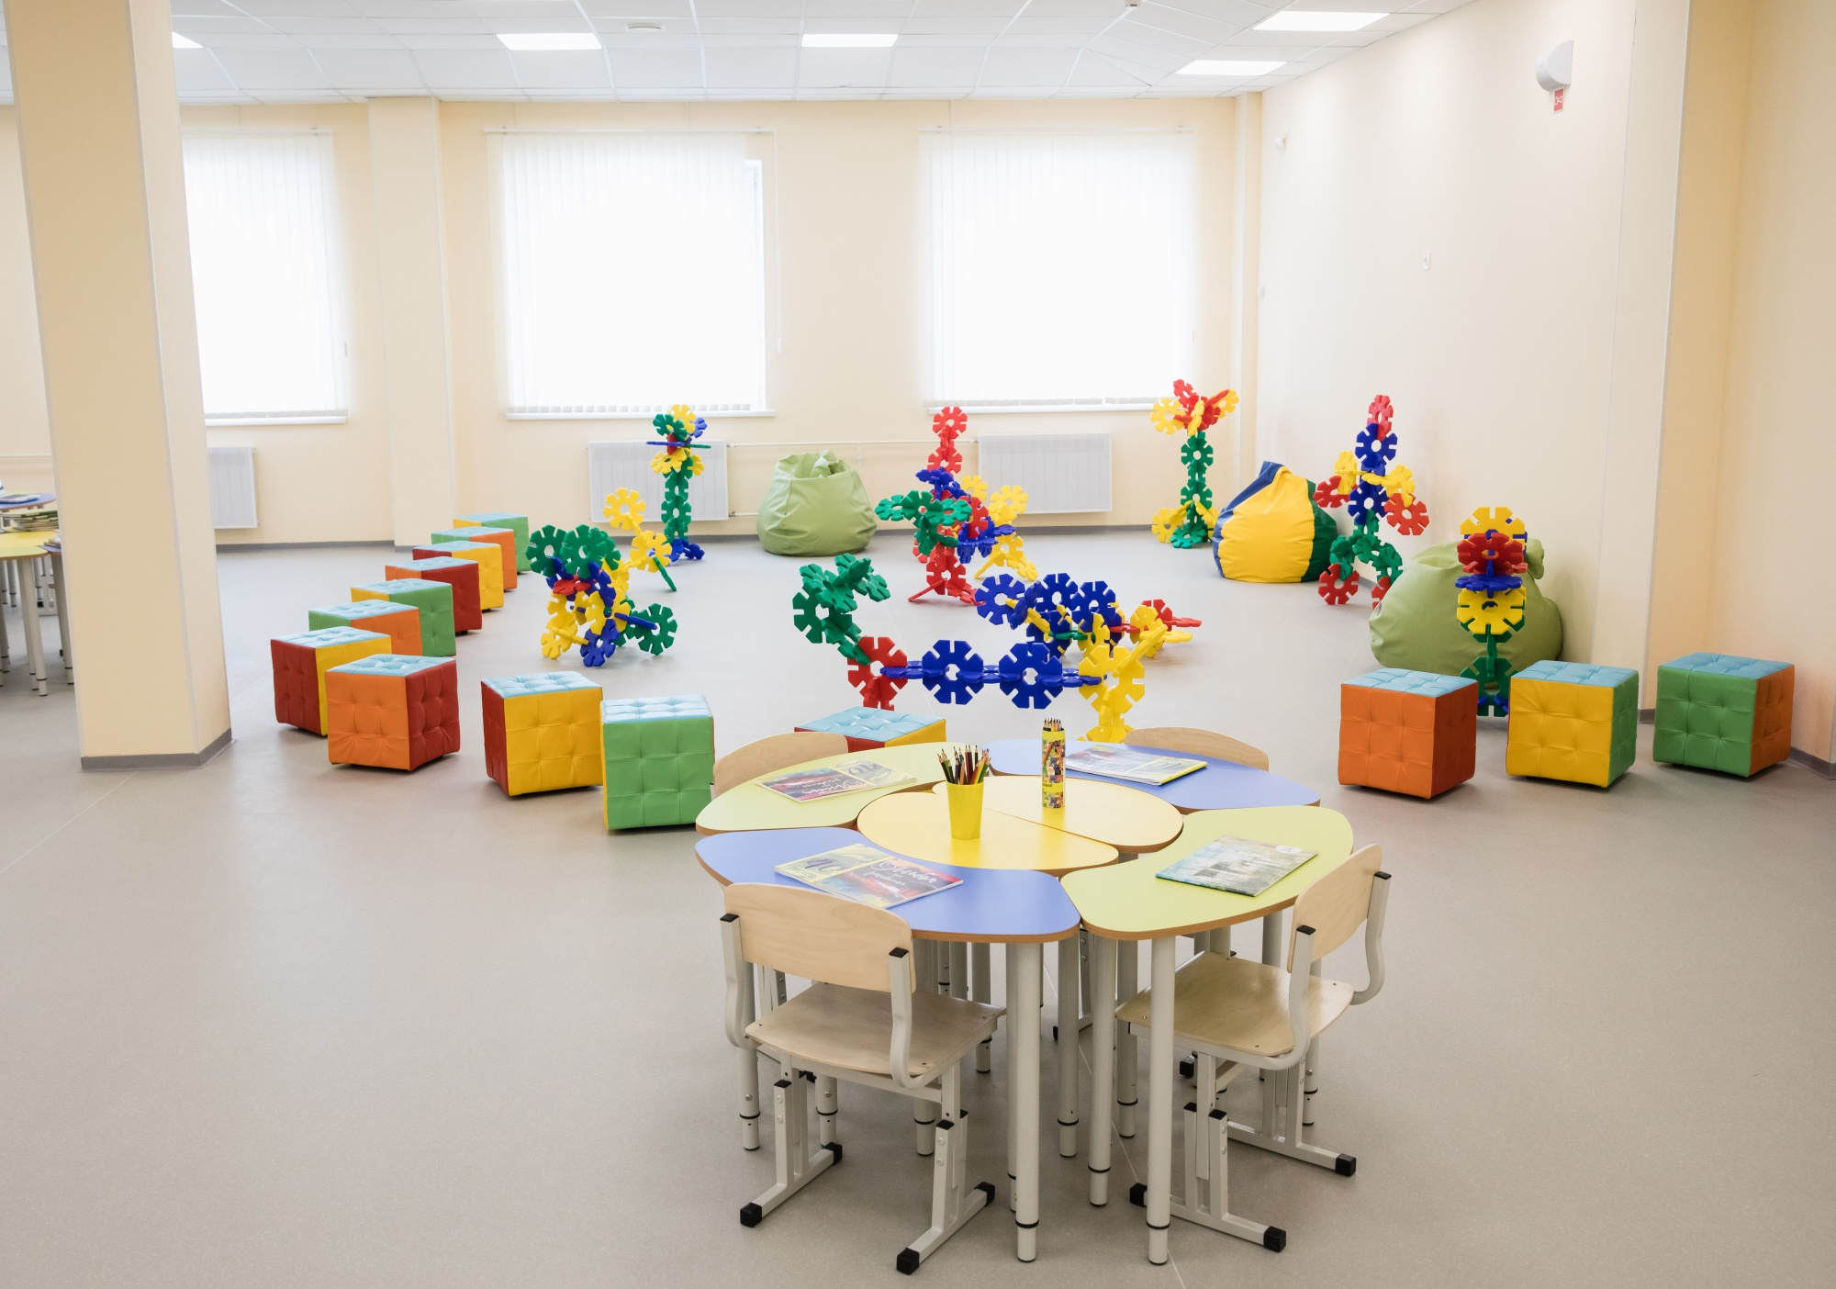
Средняя общеобразовательная школа в 39 микрорайоне г. Сургута, Блок 2
31.03.2022
Введен в эксплуатацию
550
мест
Мощность объекта
(количество мест)
0,904
млрд руб.
Объем инвестиций
8 лет
Срок соглашения
Кап грант
Инвест платёж
Субсидия на проценты
Операционный платёж
Механизм платежей
Новый корпус оборудован спортивным, хореографическим и актовым залами, бассейном, лингафонными кабинетами, кабинетом для коррекционной педагогики детей с ОВЗ, помещением для занятий шахматами, медицинским блоком, библиотекой, столовой
7

Slide 8

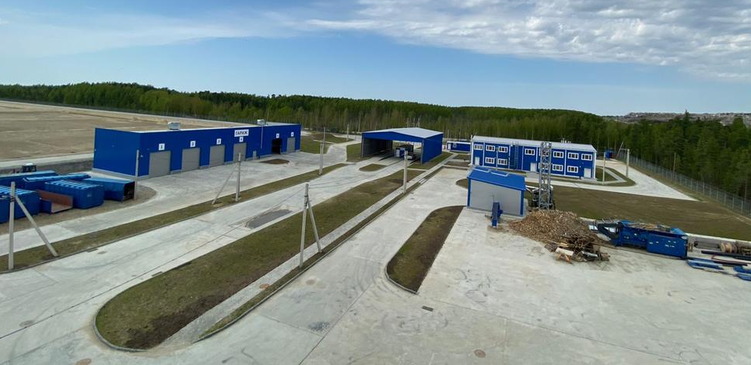
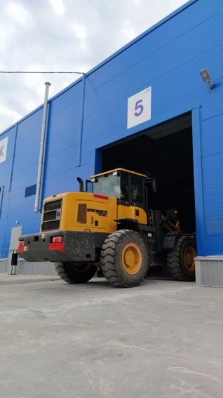
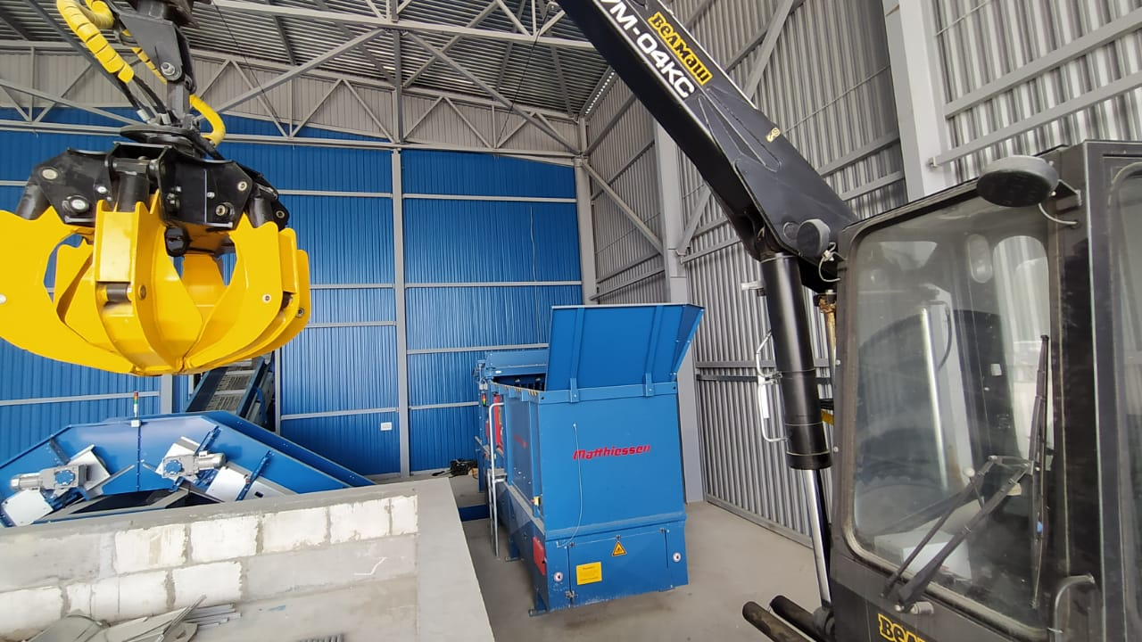
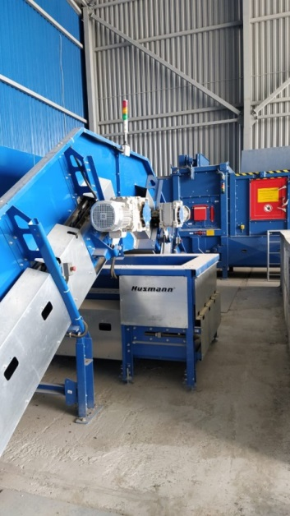
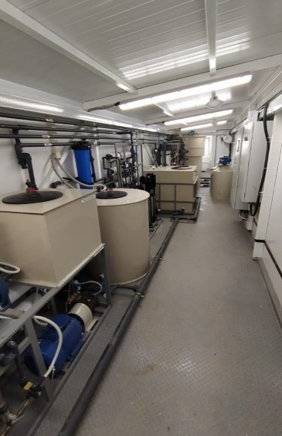
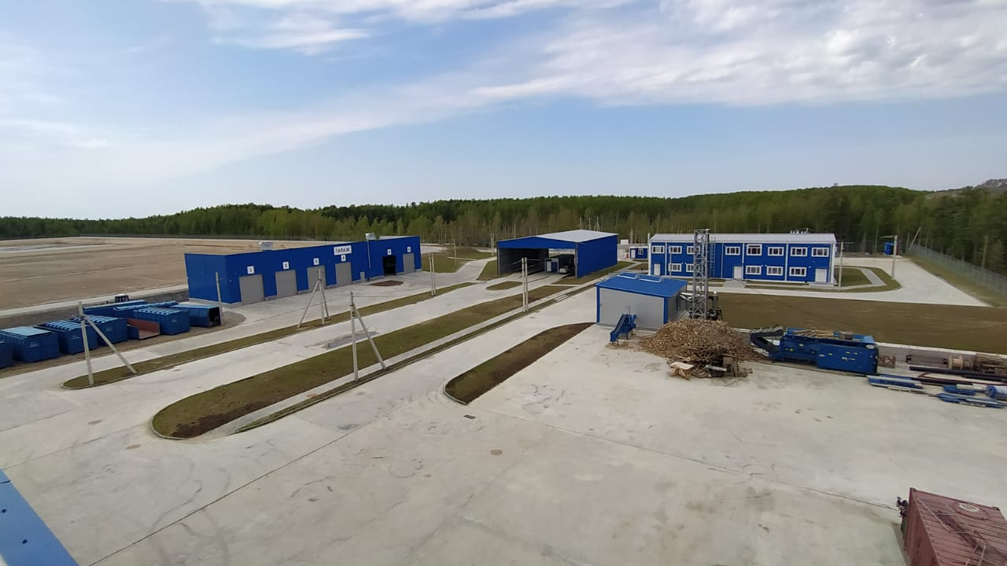
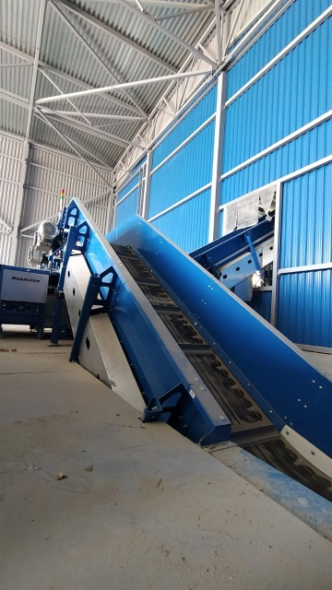
Комплексный межмуниципальный полигон ТКО для городов Нефтеюганска и Пыть-Яха, поселений Нефтеюганского района Югры
28.07.2022
Введен в эксплуатацию
90/100
тыс. тонн в год
Мощность полигона ТКО/
Мусоросортировочного комплекса
1,482
млрд руб.
Объем инвестиций
1 270
тыс. тонн
Вместимость участка складирования
2 шт.
Количество карт захоронения
20 лет
Срок эксплуатации полигона
80 чел.
Численность работников
Кап грант
МГД
Тариф
Механизм платежей
8

Slide 9
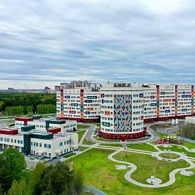
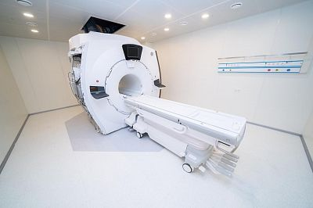
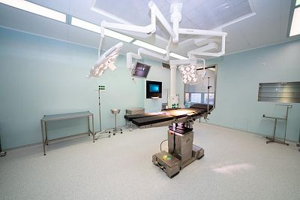
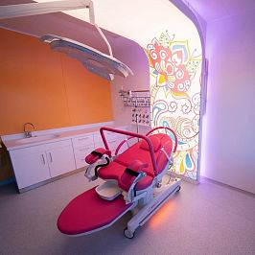
Сургутский окружной клинический центр охраны материнства и детства
08.06.2021
Введен в эксплуатацию
315 / 165
Мощность объекта
(коек/ посещений в смену)
10,9
млрд руб.
Объем инвестиций
10
тыс. родов
Количество родов в год
78 тыс. кв.м.
Площадь объекта
3 года
Срок эксплуатации по соглашению
800 чел.
Численность работников
Субсидия на возмещение затрат на создание, процентов, эксплуатацию
Механизм платежей
9

Slide 10
Строительство и реконструкция объектов теплоснабжения, централизованных систем горячего водоснабжения, отдельных объектов таких систем в г. Нижневартовск
строительство и реконструкция 11 км сетей ТС и ГВС, газовой котельной в квартале В, первого этапа котельной №3А и котельной №5, ЦТП
2019 - 2024
2025
(план)
реконструкция 1,8 км сетей, реконструкция котельных №2А, 3А, 5, 8, 8А, 8Б и ЦТП
3,700
млрд руб.
Объем инвестиций всего
2,3
Млрд руб
Объём инвестиций осуществленных в 2019 -2024 годах
25 лет
Срок соглашения
Тариф
Механизм платежей
10

Slide 11
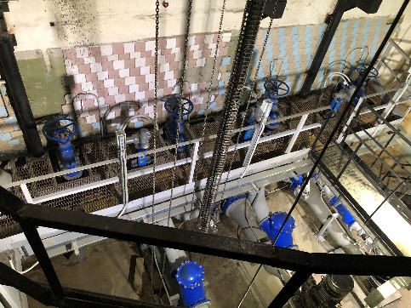
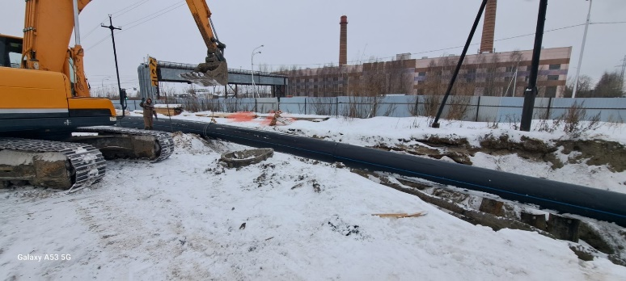
Строительство и реконструкция централизованных систем холодного водоснабжения и водоотведения, отдельных объектов таких систем муниципального образования город Нижневартовск
строительство станции ультрафиолетового обеззараживания, модернизация технологической и электротехнической части на ЦТП - 14 шт., насосных станций ВС, реконструкция 12 км сетей ВС и ВО
2020 - 2024
2025
(план)
реконструкция 1,8 км инженерных коммуникаций, КОС, модернизация насосных станций, КНС
6,536
млрд руб.
Объем инвестиций всего
1,0
Млрд руб
Объём инвестиций осуществленных в 2019 -2024 годах
29 лет
Срок соглашения
Субсидия на создание
Тариф
Механизм платежей
11

Slide 12
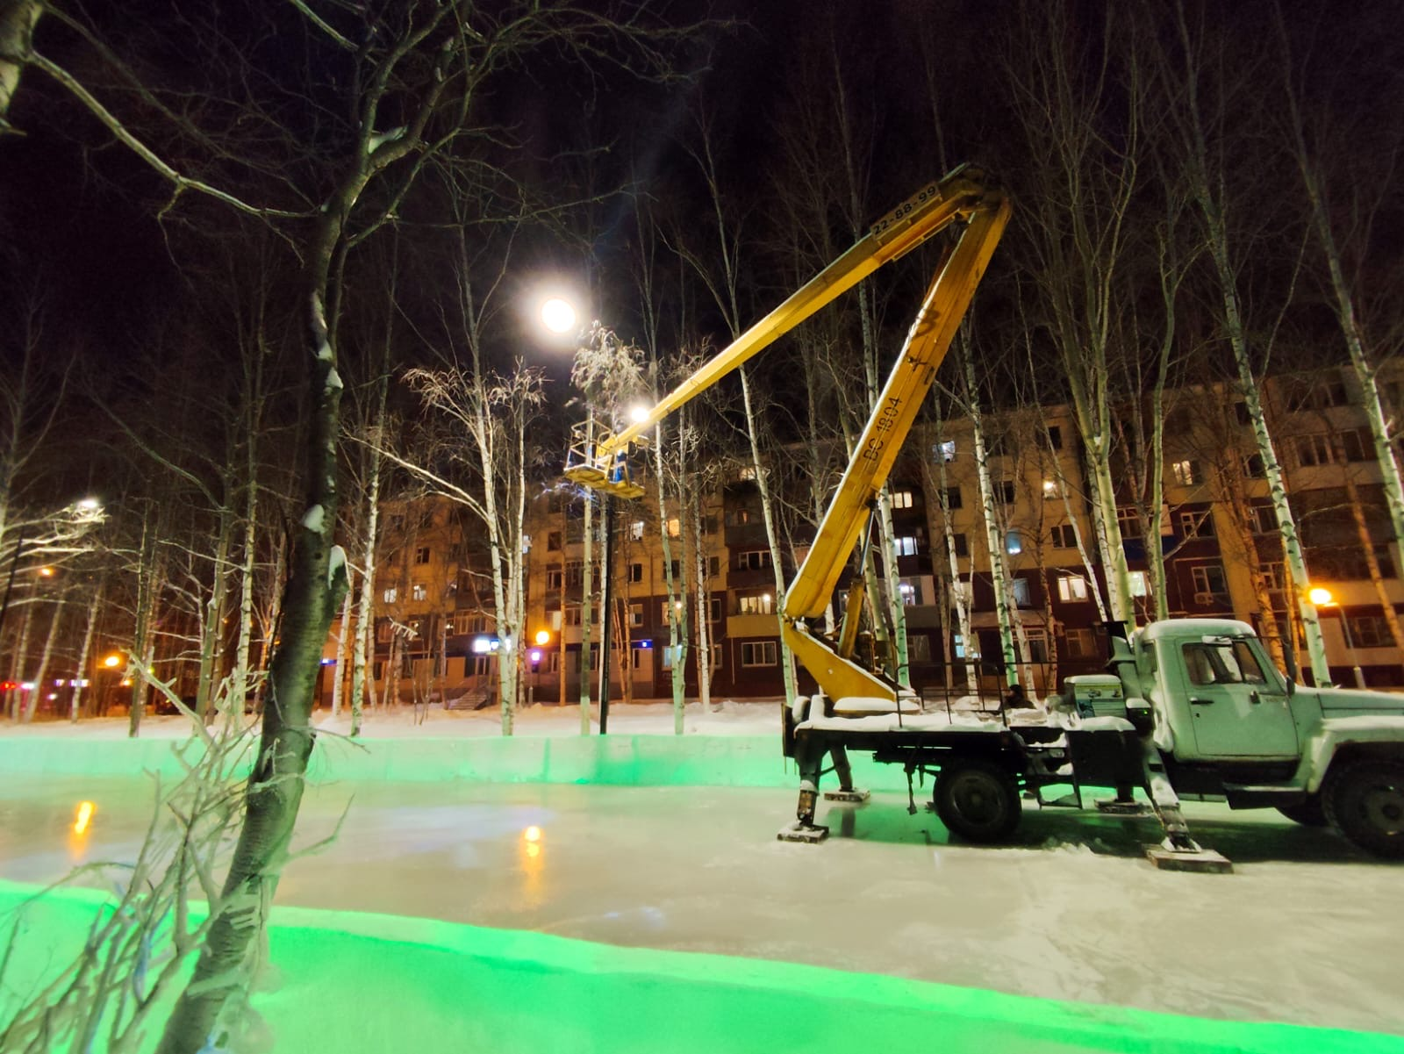
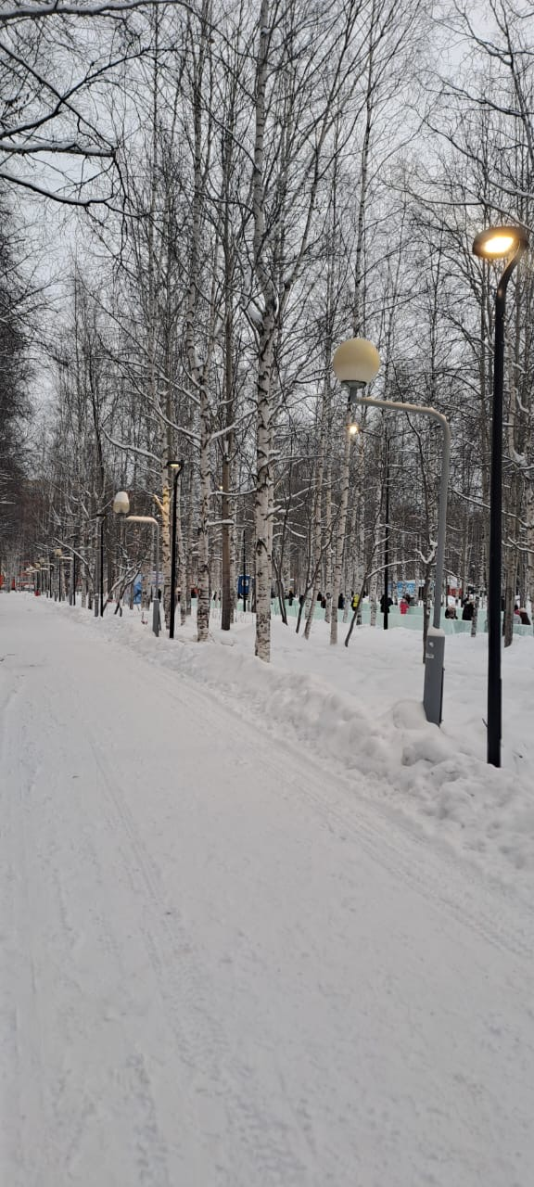
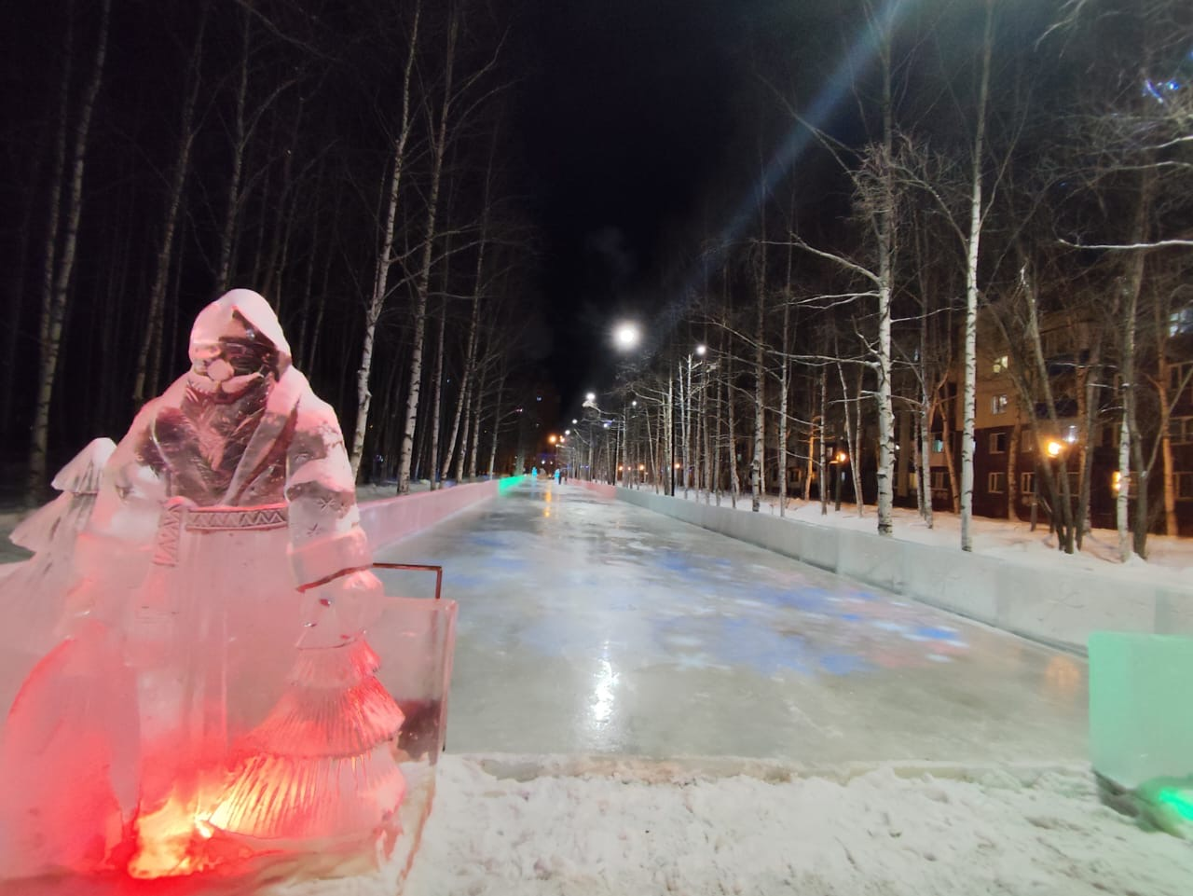
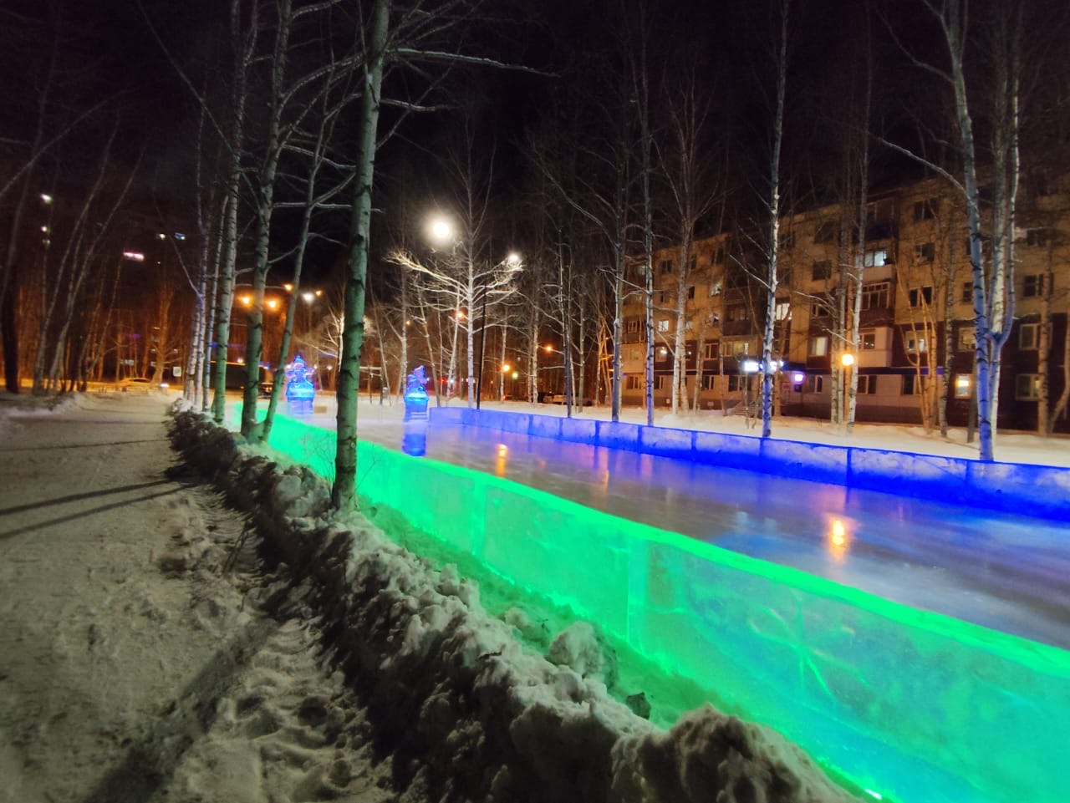
Создание и реконструкция объектов, предназначенных для освещения территории города Нижневартовска Ханты-Мансийского автономного округа - Югры
Создание 1 объекта освещения (ул. Пионерская от ул. Победы до ул. Нефтяников)
2024
2025
(план)
создание 26 и реконструкция 19 объектов освещения
1,173
млрд руб.
Объем инвестиций всего
0,03
млрд руб
Объём инвестиций осуществленных в 2019 -2024 годах
22 года
Срок соглашения
Возмещение затрат на создание, уплату процентов, электроэнергию, тех обслуживание
Механизм платежей
12

